Slide 1

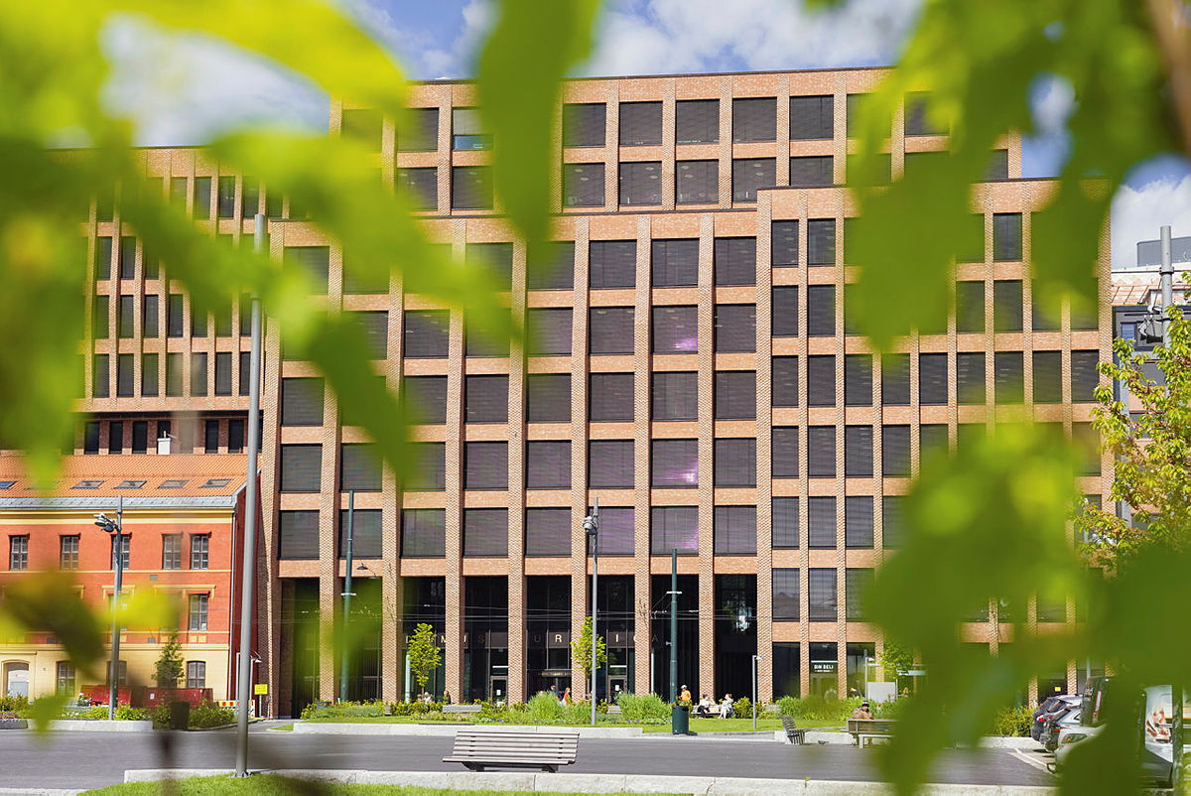

Informasjonsmøte
KRIM2101 Fordypningsoppgave i kriminologi
May-Len Skilbrei
Institutt for kriminologi og rettssosiologi

Slide 2
Informasjon om emnet og kommunikasjonskanaler
https://www.uio.no/studier/emner/jus/ikrs/KRIM2101/
Canvas (legger ut informasjon fortløpende)
Student-e-post: husk å følge med på student-e-posten (tildeling av veileder og avtale av veiledning)
Inspera (eksamen)

Slide 3
Våren 2025
FRISTER:
  26. August kl 16.00: Prosjektskisse
  16. desember kl. 13.00: Fordypningsoppgaven
  13.-14. januar: Muntlig eksamen
Forelesninger kl. 14:15 – 16:00
  15. august: Forelesning 1 – Valg av tema, rom3110 DJ
  22. august: Forelesning 2 – Prosjektbeskrivelse, rom3110 DJ
  19. september: Forelesning 3 – Metode, rom3110 DJ
  17. oktober: Forelesning 4 – Analyse og diskusjon, rom3110 DJ
  27. august 12.15- 14.00: Bibliotekkurs på SkriveLab (problemstilling, søkemetode, referanser)
Veiledninger
  7 timer fordelt på ca. 3 gruppeveiledninger og 2 individuelle
  Veiledere fordeles i slutten av august
  Grupper: ca. 4-5 studenter med lignende tema
  Detaljert timeplan: vil legges ut i Canvas
Hva lærer du?
  Skrive en vitenskapelig oppgave (og alt det innebærer)
  Gi og motta tilbakemeldinger om skriftlig produkt
  Se emnesiden: https://www.uio.no/studier/emner/jus/ikrs/KRIM2101/
Notes:
Veiledere: fordeles av oss forelesere (ingen ønsker), alle er individuelle – kan oppleves ulikt
Mal til prosjektskisse: Kommer til å bli lagt ut på Canvas i løpet av de neste to ukene. Finn tema, problemstilling, relevant litteratur og teori. Hvilke kilder er mulige å bruke?
Veiledning
3-5 per gruppe, basert på tema
Flere veiledere, men de er ikke nødvendigvis eksperter på temaet du velger. Men de vet hvordan man skriver en vitenskapelig oppgave og skal hjelpe dere underveis. Likevel er ansvaret hos dere: valg av tema, litteratur, teori.
Ca. 4 veiledninger: en kombinasjon av gruppeveiledning og individuell veiledning. Hvorfor gruppeveiledning? Felles behov og lære og gi tilbakemelding, samt kollektiv læring (fagfelle)
Veilederne har 7 timer til hver student, som inkluderer både lesning og selve veiledningen

Slide 4
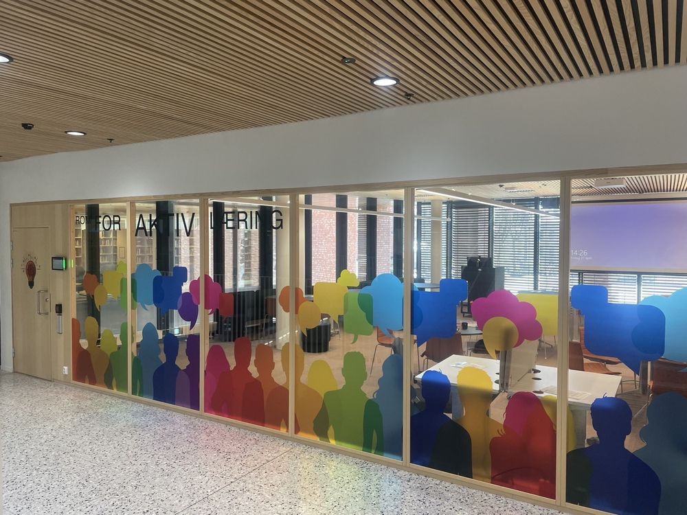
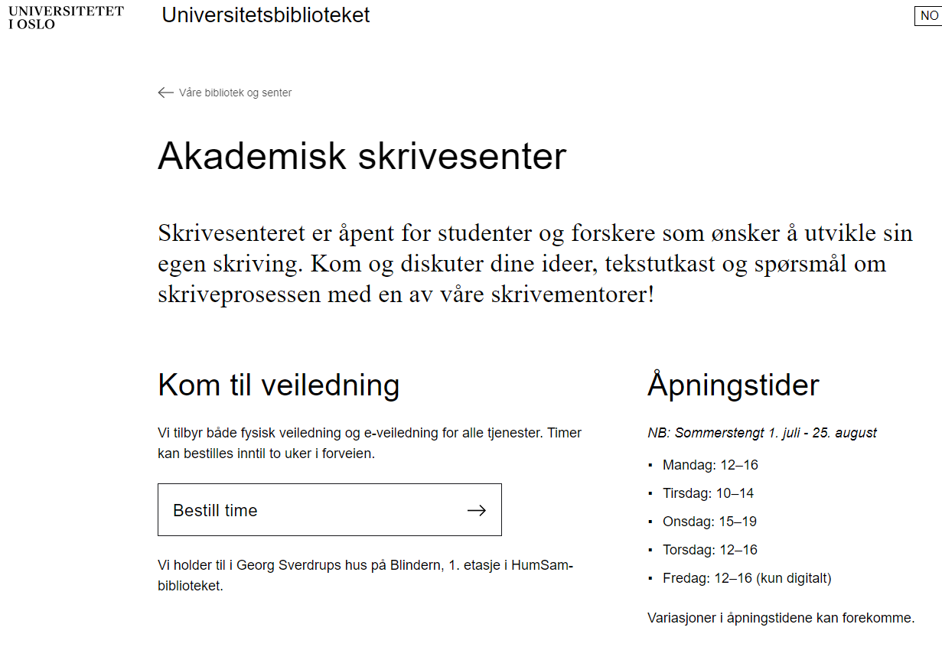
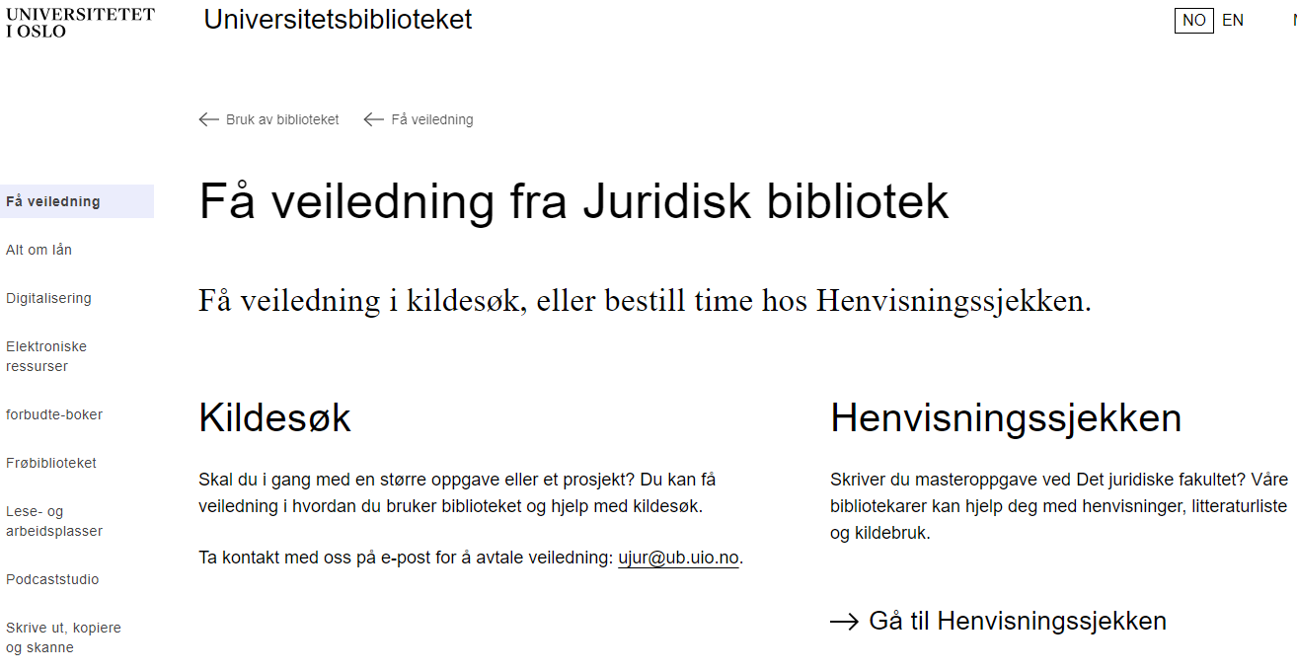
Andre resurser
SkriveLab
Akademisk skrivesenter på UB
Juridisk bibliotek
https://www.jus.uio.no/cell/aktuelt/cell-student/skrivelab/
https://www.ub.uio.no/bibliotekene/skrivesenter/index.html
https://www.ub.uio.no/bruk/veiledning/ujur.html
Notes:
Idémyldring på skrivelab
I fjor arrangerte SkriveLab et skrivekurs for Krim2101 med en fra Skrivesenteret: Veldig vellykka og prøver å få til det i år også.

Slide 5

Formelle krav
KRIM2101 Fordypningsoppgave i kriminologi
8000-12000 ord (ca. 20-30 sider)
  Referanser: Harvard eller APA (i tekst)
Muntlig eksamen
Selvvalgt pensum
  750 sider faglitteratur
  Hvorav 250 sider metode
  Signert liste over selvvalgt pensum ved innlevering av oppgaven
Innlevering av prosjektbeskrivelse for å få tildelt veileder
Notes:
Fordypningsoppgavens omfang a) For 20 studiepoengs fordypningsoppgave skal oppgaven ha et omfang på 8000-12000 ord (20-30 sider)1 . b) Gruppeoppgaver med to deltakere skal ha et omfang på 8000-20000 ord. Ved tre deltakere blir omfanget 8000-24000 ord. c) Forord, innholdsfortegnelse, registre, litteraturliste, fotnoter og vedlegg medregnes ikke. d) Oppgaver som er på under 8000 ord eller over 12000 ord blir ikke sensurert
Muntlig: felles karakter, kan justeres ved muntlig, bl.a. kontrollere at kandidaten har skrevet oppgaven.

Slide 6
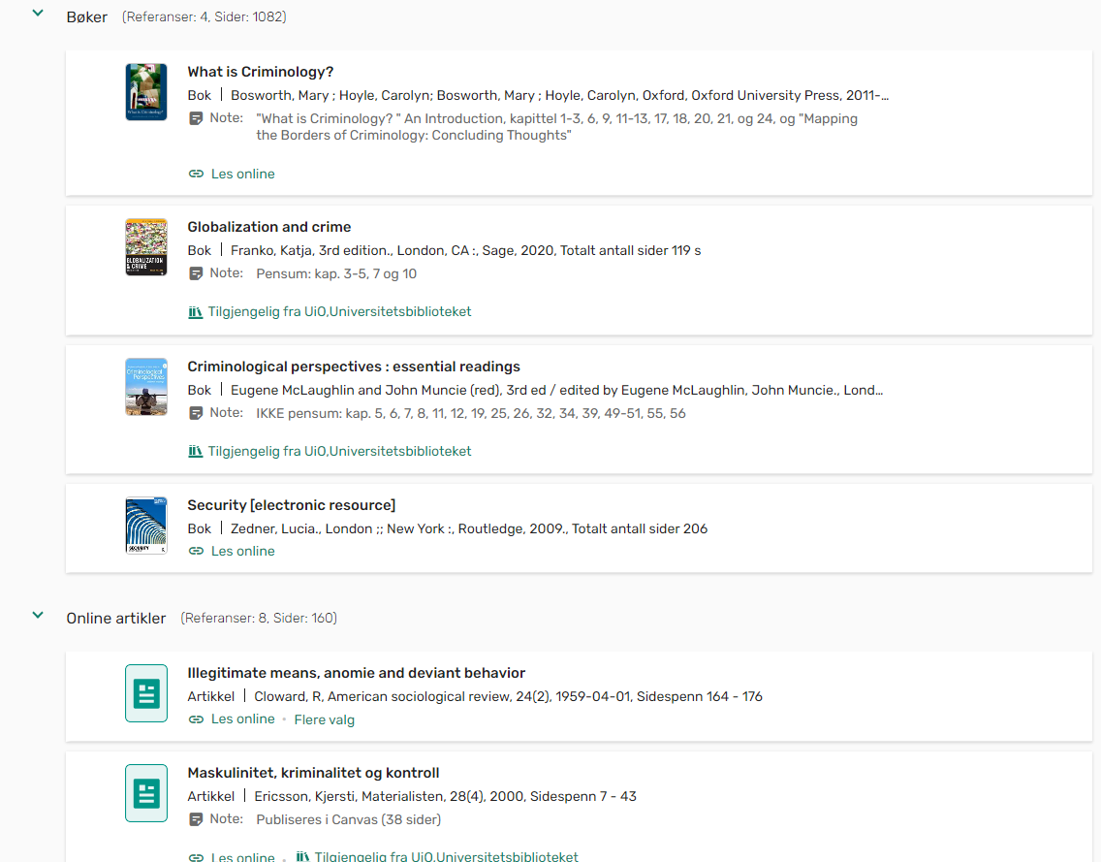
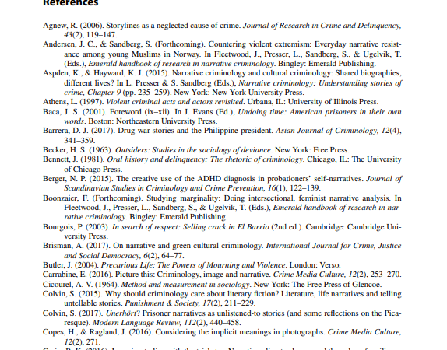
Selvvalgt pensum
Dette er en PENSUMLISTE, det vil si leselista i et emne (eksempel fra Krim2000)
Dette er en REFERANSELISTE som skal stå bakerst i oppgaven deres. Den viser til kildene oppgaven refererer til/bygger på.

Slide 7
Oppgaver: pensumliste og prosjektbeskrivelse
Mer informasjon om selvvalgt pensum vil dere finne på Canvas i begynnelsen av august
Dere skal lage en liste over selvvalgt pensum. Anbefalt metodepensum vil legges ut på Canvas/på emnesiden (leganto)
Mal for prosjektbeskrivelse vil dere finne i Canvas i begynnelsen av august. Begynn å fylle ut denne før første forelesning og ta den med på forelesninga

Slide 8
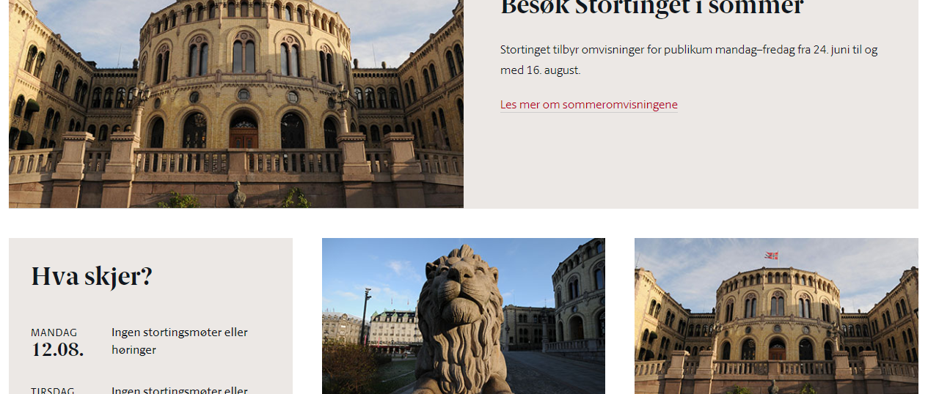


Tidligere fordypningsoppgaver (vår 2024)
Sanksjoner og straff i det internasjonale samfunnet
«Basert på ekte hendelser»
Kriminalitet eller ytringsfrihet?
En studie av straffeteorietiske perspektiver i stortingsdebatten om sanksjonering av Israel for folkerettsbrudd
Tema: Israels krigføring
Data: stortingsdebatt
https://www.stortinget.no/no/Saker-og-publikasjoner/
En kriminologisk studie av Exit
Tema: hvitsnippkriminalitet
Data: TV-serien Exit
https://tv.nrk.no/serie/exit
En narrativ analyse av høyreekstremes ytringer i dokumentarserien Det hvite sinnet.
Tema: høyreekstreme ytringer
Data: TV-dokumentar

Slide 9
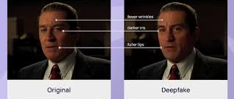
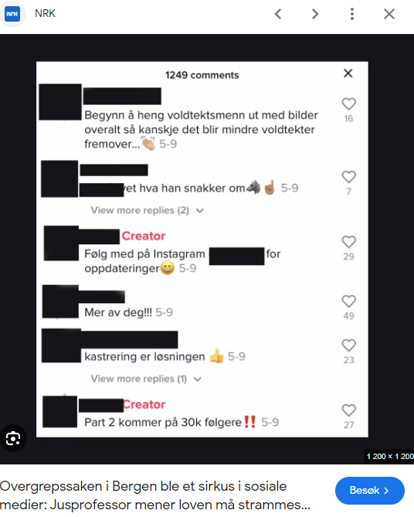

Tidligere fordypningsoppgaver (vår 2024)
Er det for sent?
Gatejustis – en straff som treffer straffens formål?
Fremstilling av årsaker til seriemord i true crime
En kriminologisk studie av deepfake
Tema: deepfake-teknologi
Data: litteraturstudie
https://bibsys-almaprimo.hosted.exlibrisgroup.com/primo-explore/search?vid=UIO&lang=no_NO
En empirisk studie basert på gruppevoldtektssaken i Bergen som gikk i tingretten våren 2023 med fokus på hvilke bekymringer det pekes på i mediedekningen av at tiltalte utsettes for gatejustis før skyldspørsmålet er avgjort i domstolene, og hvordan disse bekymringene kan forståes i et kriminologisk lys
Tema: gatejustis
Data mediedekningen av «Bergenssaken»
En sammenlignende studie av den narrative fremstillingen av årsaker til seriemord i true crime-serien sammenlignet med en dokumentarbok.
Tema: seriemord
Data: Mindhunter tv-serie og bok
Notes:
Deepfake:
Forskningspørsmålet lyder som sådan: Hvorfor blir deepfakes ansett å være en stor trussel for samfunnet og hva forteller forskningslitteraturen om utviklingen og reguleringen rundt deepfakes. Hvordan kan kriminologiske perspektiver bidra til å forstå de potensielle truslene deepfakes medbringer?

Slide 10

Hva kan du gjøre?
Bacheloroppgave: MANGE MULIGHETER!
  Litteraturoppgave
    Oppsummering av forskning, sammenligning på tvers av *noe*, for å forstå nye fenomen/problemstillinger, osv.
  Empirisk oppgave
    Samle inn eget datamateriale for å belyse et fenomen/problemstilling
  Teoretisk oppgave
    Diskutere fenomener/problemstillinger kun ut ifra teori, diskutere teorier opp mot hverandre osv.
Men også noen begrensninger
  Begrenset antall ord og tid
  Kun datamateriale som ikke har behov for Sikt-melding (altså data uten direkte eller indirekte identifiserende personopplysninger)
Notes:
Sikt (Kunnskapssektorens tjenesteleverandør), forklare hva det er: tidkrevende, må velge noe uten
Empirisk: skriftlig materiale som ikke er personsensitiv
Kommer tilbake til de ulike formene for oppgaver i metodeforelesningen

Slide 11
Medieoppslag:
Bruk av begreper
Bilder, overskrifter
Sammenligne medier
Sosiale medier (politiet o.l.)
Offentlige dokumenter:
NOUer (offentlige utredninger)
Rapporter
Stortingsmeldinger
Lovendringer
Politiske taler
Populærkultur:
Dokumentarer
TV-serier/filmer
Musikk
Bøker
Annet:
Kampanjer
Kriminalpolitikk
Nettsvindel o.l.
Podcasts
Og mye mer ☺
Notes:
Tekst/dokumenter
Visuelt

Slide 12
Noen datakilder
Nasjonalbiblioteket: bøker, aviser, tidsskrift osv (historiske kilder) https://www.nb.no/search
Pressreader: https://www.ub.uio.no/bruk/sok-i-hele-biblioteket/pressreader.html
Justisdepartementet (NOU’er): https://www.regjeringen.no/no/dokument/nou-ar/id1767/
Stortinget: https://www.stortinget.no/no/Saker-og-publikasjoner/
Politiske taler: https://virksommeord.no/
Biblioteket: bøker/blader/tidsskrifter (f.eks. lærebøker i kriminologi, barnebøker)
Prøv å unngå google!
Notes:
Ikke google!

Slide 13

Hva vil du forske på?
Hva syns du er spennende?
  Fra media, podcaster, venner/familie
  Fra tidligere pensum
Hva har du lyst til å fordype deg i?
  Tema
  Forskningsfelt, forskningsmetode, teori
Hva er mulig?
  Tilgjengelig kunnskap/datamateriale
  Etisk ok (uten formell godkjennelse fra Sikt)
  Tid og sted
Notes:
Viktigst: bestem deg – gjerne i god tid!

Slide 14
Diskusjonsoppgave
Tema:
Hva vil du forske på? Hva vil du forstå?
  Inspirasjon: fra studiene, problemer i samfunnet, personlig kjennskap
  Velg noe du er nysgjerrig på og syns er spennende
Diskuter hva som er skrevet om tema tidligere
Hvordan kan du gå frem for å studere det du vil studere? (metode og data)
Notes:
Ta utgangspunkt i emnene dere allerede har tatt i kriminologi.
Forkunnskaper:
Opptak forutsetter at man har bestått emnene KRIM1100 – Innføring i kriminologi, KRIM1500 – Lovbrudd, lovbrytere og ofre, KRIM1300 – Sosial kontroll og KRIM2000 – Sentrale teoretiske perspektiver eller tilsvarende.
Det er tilsvarende krav om at man har bestått emnene SOSGEO1120 – Kvantitativ metode og SVMET1010 – Kvalitative metoder.
Overlappende emner

Slide 15

Til første forelesning
Reflekter rundt hvilket forskningsfelt du kan tenke deg å fordype deg i
  Utforsk forskningslitteraturen
  Finn et mer konkret tema innenfor feltet: Forskningshull? Noe nytt?
Tenk på datamateriale: Hva har du lyst til å se nærmere på? Hva er mulig?
  Søk rundt etter dokumenter, medieartikler, rapporter, osv.
  Husk: Etiske retningslinjer
Tenk teori
  Hva ønsker du å diskutere? Hva vil du fokusere på?
Ta en titt på prosjektbeskrivelse-skjemaet og fyll inn refleksjoner du gjør deg underveis

Slide 16
Spørsmål?
Generelle emnerelaterte spørsmål sendes til:
info@jus.uio.no
Mer spesialiserte spørsmål kan dere ta med meg på canvas eller e-post
Hvis dere stiller meg spørsmål gjennom e-post eller direktemelding, legger jeg ut spørsmålet (anonymisert) og svaret så alle kan se det på Canvas

